Slide 1

Presentatie
Project
HealthOne
Sem Koolen 2J

Slide 2
Inhoud
Programma van eisen.
Projectplan
Functioneel Ontwerp
Projectplan

Slide 3
Programma van eisen
Producteisen
Nr. | Functionele eisen.
1 | Knop gebruikers: Kiest tussen Verzekeringsmedewerker, arts, of apotheker.
2 | Klanten knoppen: CRUD.
3 | Klantgegevens input fields. Klantnaam, klantnummer, NAW en tell nummer.
4 | Artsen knoppen: CRUD.
5 | Arts gegevens input fields. Arts naam, NAW en tel nummer.
6 | Klant recepten: CRUD.
7 | Klant recepten input fields. Medicijn, Werking, Advies, bijwerkingen en datum.
8 | Medicijnen: Read alleen.
9 | Zoek input field en knop voor klanten, artsen en medicijnen.
10 | Recepten opgehaald knop met datum input field.
11 | Verzekeringsmedewerker rechten: Klant: CRUD + Recepten lezen uitgeef en ophaal datum, Arts: CRUD.
12 | Apotheker rechten: Klant: Uitgeschreven recepten bekijken en aanpassen, medicijnen bekijken.
13 | Arts rechten: Klant: Bekijken + recepten uitschrijf en ophaal datum, medicijnen + vergoed?
Interview
Producteisen
Probleemstelling

Slide 4
Projectplan
Datum | Week | Activiteit
3 sept. | 1 | Interview verzekeringsproject. Interview uitwerken, Programma van Eisen, Plan van Aanpak.
10 sept. | 2 | Funcioneel Ontwerp: use case, use case tabellen, views uitwerken.
11 sept. | 2 | Eerste twee pagina’s, maken (PHP)pagina met doelstelling applicatie, contactgegevens.
17 sept. | 3 | Technisch Ontwerp: ERD en klassendiagram uitwerken.
24 sept. | 4 | Technisch Ontwerp: zelf database maken.
25 sept. | 4 | Pagina’s verbinding database, alle doctoren-patiënten en alle medicijnen.
1 okt. | 5 | Documentatie verzekeringsproject D presenteren.
2 okt. | 5 | Eind pagina’s met relaties laten zien: doctor patiënten, patiënt-medicijnengebruik.
3 okt. | 5 | Realisatie verzekeringsproject R presenteren.
Takenlijst
Planning
Projectgrensen

Slide 5
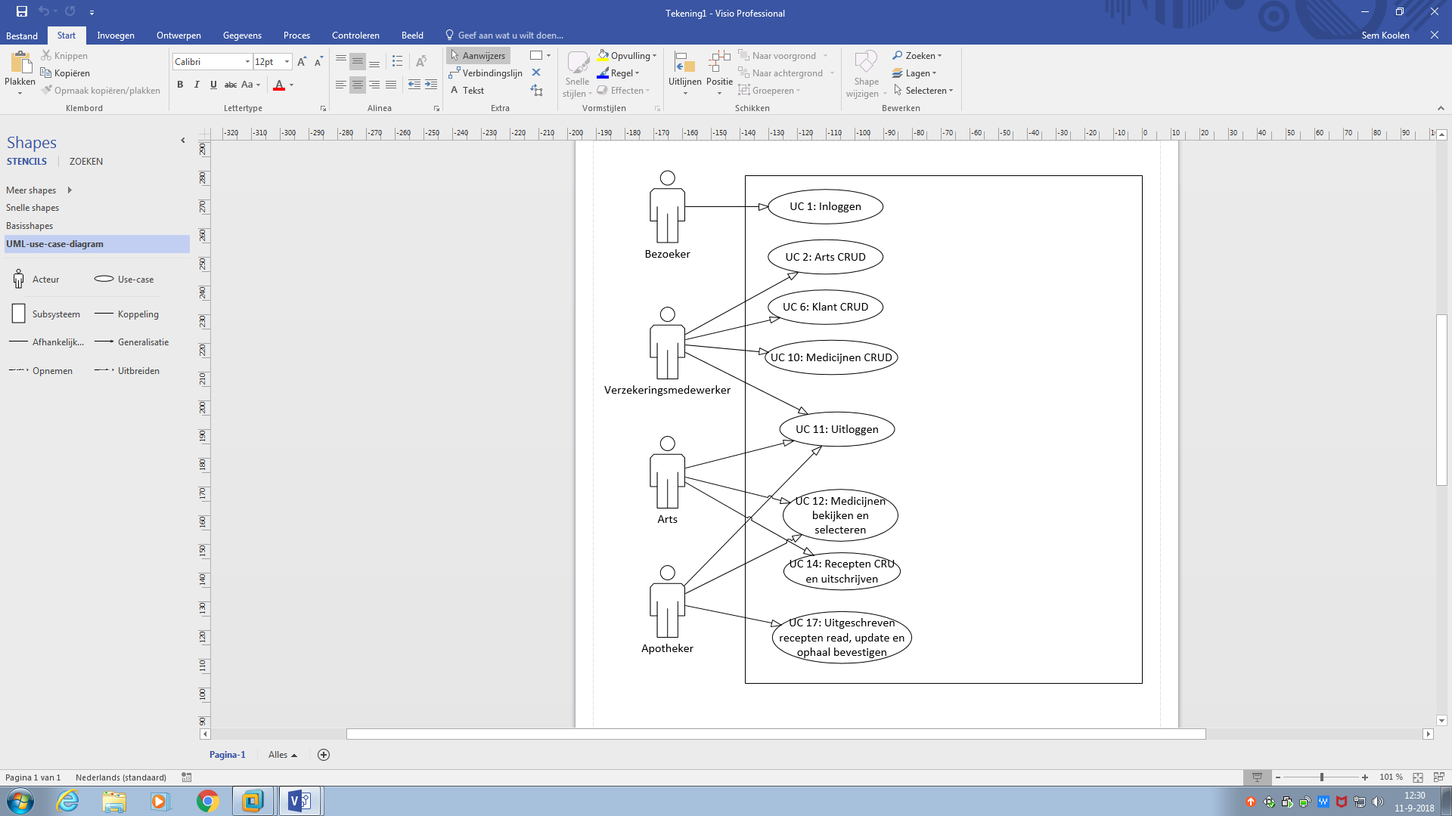
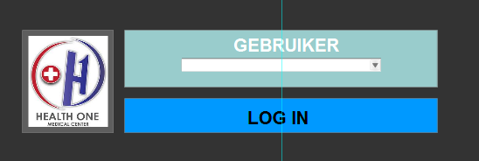
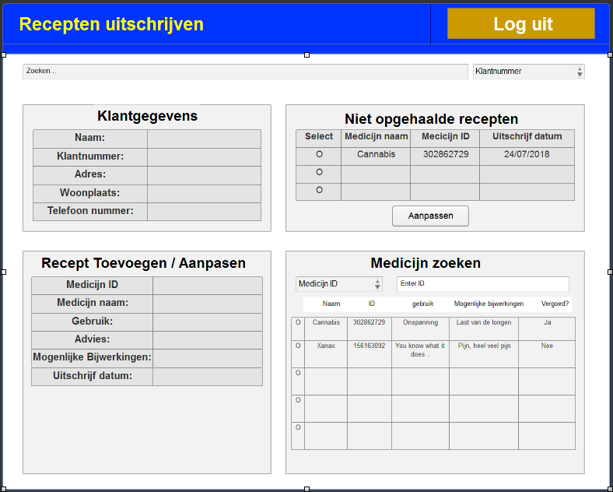
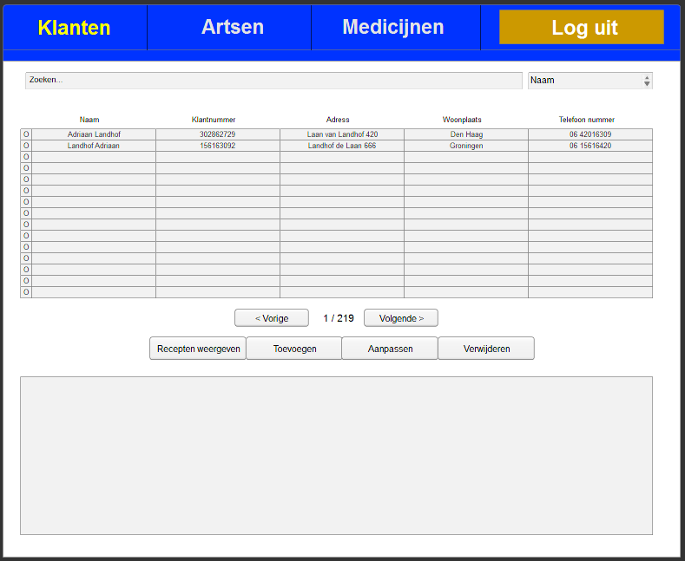
Functioneel Ontwerp
Use-case diagram
Use-case tabel

Slide 6
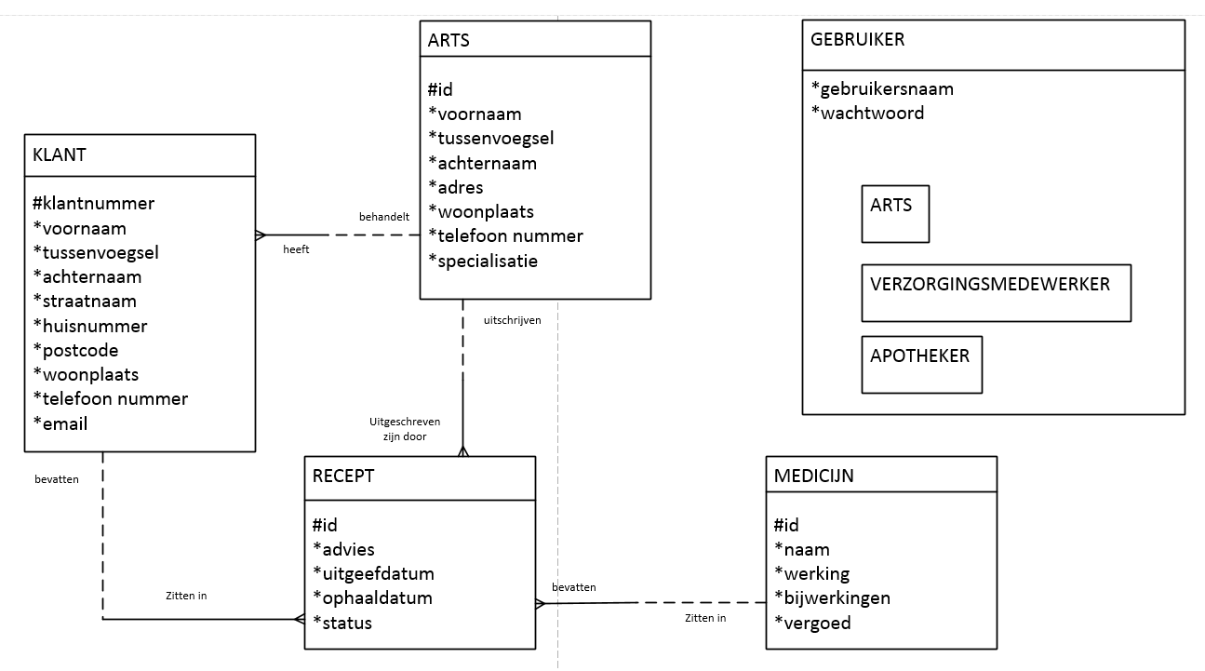
Technisch Ontwerp
Logisch ontwerp/ERD
Fysiek Ontwerp
Klassendiagram

